Slide 1
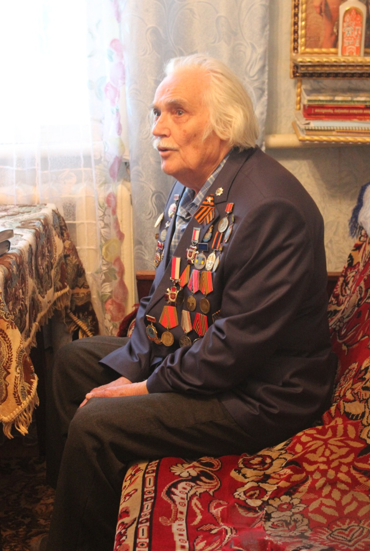
Доля нашого земляка І.В. Чайки через призму Другої світової війни
Роботу виконала:
Каспрова Марія Веніамінівна,
учениця 10-Б класу
Білоцерківської загальноосвітньої школи І-ІІІ ступенів №17
Науковий керівник:
Комайгородська Тетяна Василівна
вчитель історії
Білоцерківської загальноосвітньої школи І-ІІІ ступенів №17

Slide 2
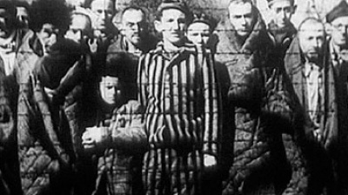
Актуальність проблеми
На виконання Закону України «Про увічнення Перемоги у Великій Вітчизняній війні 1941 – 1945 рр.» та Указу Президента України від 22.03.2012 № 206 «Про заходи у зв’язку з 70 роковинами початку насильного вивезення мирного населення з території окупованої України на примусові роботи в роки Великої Вітчизняної війни» відбувається збір документальних матеріалів та свідчень учасників Великої Вітчизняної війни та остарбайтерів, зустрічі з жертвами нацистського окупаційного режиму, проводяться нові дослідження, круглі столи та конкурси в ракурсі «Усна історія».
…

Slide 3
Науковий апарат
Об'єкт дослідження: заходи окупаційного режиму, що здійснювали гітлерівці на захоплених територіях та їх вплив на життя і долі українців.
Предмет дослідження: повідомлені І.В.Чайкою факти, події, які йому довелося прожити під час Другої Світової війни.
Мета роботи – дослідити не лише частину біографії І.В.Чайки, яка стосувалась перебування на примусовій роботі в Німеччині, а й весь його життєвий шлях, тому що це відіграє важливу роль у розумінні значення такого досвіду перебування у Рейху для цієї людини, а також дозволяє побачити в його життєвих історіях дії, які дозволили вплинути на власну долю.

Slide 4
Завдання:
визначити, якою була політика окупаційного режиму щодо населення України і зокрема Білоцерківщини;
на основі спогадів, інтерв’ю, документальних даних дослідити події життя І.В.Чайки у воєнні та повоєнні роки;
зробити висновки, що події Другої Світової війни потрібно вивчати не тільки з історичних джерел, а й на прикладі життєвого шляху конкретної людини.

Slide 5
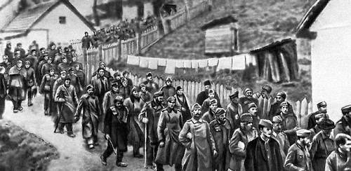
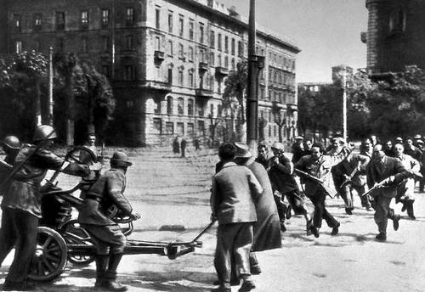
Новизна роботи
полягає в тому, що ми вирішили дослідити долю простої людини, нашого земляка, який підлітком був вивезений за межі своєї країни і зумів не тільки вижити, а й стати активним учасником руху опору в чужій країні.

Slide 6
На виконання першого завдання:
На окупованій території німецькі загарбники розпочали втілення плану «Ост», генеральною ідеєю якого була депортація слов’янського населення до Сибіру. На їх місце окупанти збирались переселити німців.
В Україні діяло 180 концентраційних таборів, де були створені нестерпні умови аби прискорити масову загибель в’язнів. Крім таборів діяли стаціонарні тюрми.
На території Білої Церкви також було створено два табори для радянських військовополонених. Один з них був розташований по вулиці Січневого прориву (7-й військовий майданчик), другий – у районі сучасного Критого ринку. Також була створена тюрма, яка підпорядковувалась гестапо.
Окупанти вирішили перетворити Україну в аграрно-сировинний придаток Німеччини і використовували родючі українські чорноземи. Вони створили розгалужену систему заготівельних органів.
Одним із завдань, яке ставили перед собою окупанти, була депортація в Німеччину працездатного населення.

Slide 7
На виконання другого завдання:
Згадуючи ці події, Іван Васильович говорить про свої почуття – почуття підлітка, який пережив страх та невідомість на чужині, приниження, голод, важкі умови праці. «Але надія вижити ніколи не залишала мене»
У травні 1944 року за допомогою бельгійських партизанів Іван Чайка тікає з концентраційного табору смертників. Його зарахували до бельгійського партизанського загону, де крім місцевого населення воювали кілька радянських полонених-втікачів. Командиром загону був Борис Божко. Переховувався Іван на конспіративній квартирі у містечку Фалізоль у пекаря Жозефа Дербеуєра.
Всі диверсійні операції партизанського загону проти німецько-фашистських загарбників відбувалися з участю Івана Васильовича Чайки.
Велику перемогу Іван Чайка святкував у місті Тамін. «Як представника радянського народу-переможця і як бельгійського партизана мене несли на руках вулицями в потоці масової урочистої ходи».

Slide 8
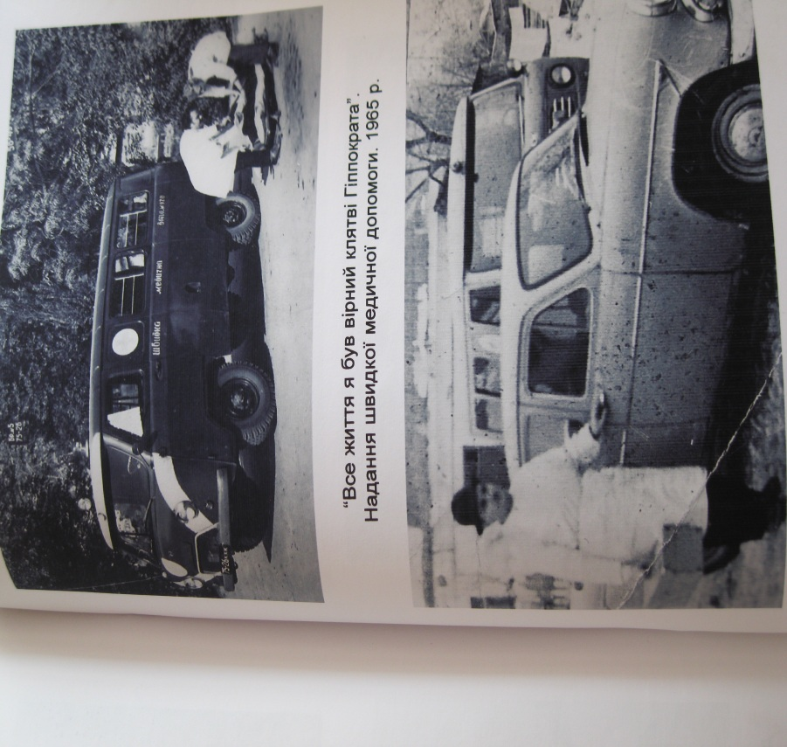
Повернувшись у своє рідне село Блощинці, за покликанням душі І.В. Чайка вирішив вступати до Білоцерківської фельдшерсько-акушерської школи.
П’ятнадцять років І.В. Чайка завідував медслужбою спецпідрозділу внутрішніх справ. Загальний стаж на медичній ниві – 55 років.
І.В. Чайка обіймав посаду редактора і художника міської сатиричної газети «Пияцтву – бій!» Як лектор наукової спілки «Знання» виступав з лекціями в учбових закладах та на підприємствах на медичну і правову тематику.
З 1993 року Іван Васильович перебуває на заслуженому відпочинку, але він не полишає активної громадської діяльності: він є членом патріотичного клубу ветеранів «Землянка», друкується в газетах «Главная» та «Копейка».

Slide 9
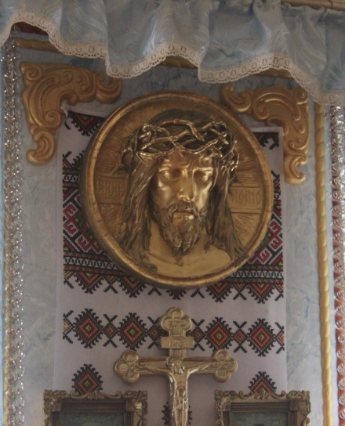
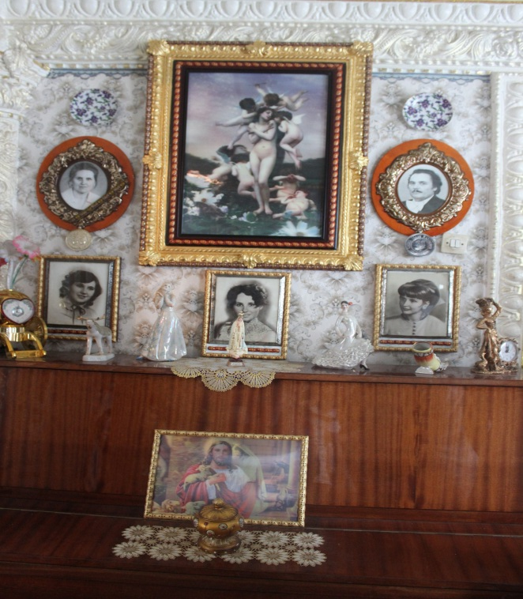
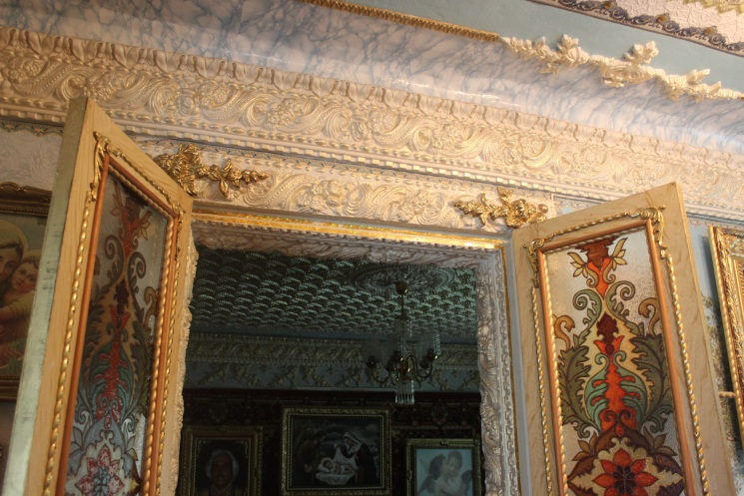
Крім нагород і відзнак Іван Васильович має багато талантів. По житті він завжди крокує з високим мистецтвом.
Все своє життя Іван Васильович продовжує малювати. Стіни його будинку прикрашають картини та портрети членів його сім’ї. Для своїх картин він власноруч робить рамки і оздоблює їх. Стелю і стіни своєї оселі Іван Васильович прикрасив ліпкою. Його хату називають «Петергоф на Заріччі».
Іван Васильович ніколи не розлучається з піснею.

Slide 10
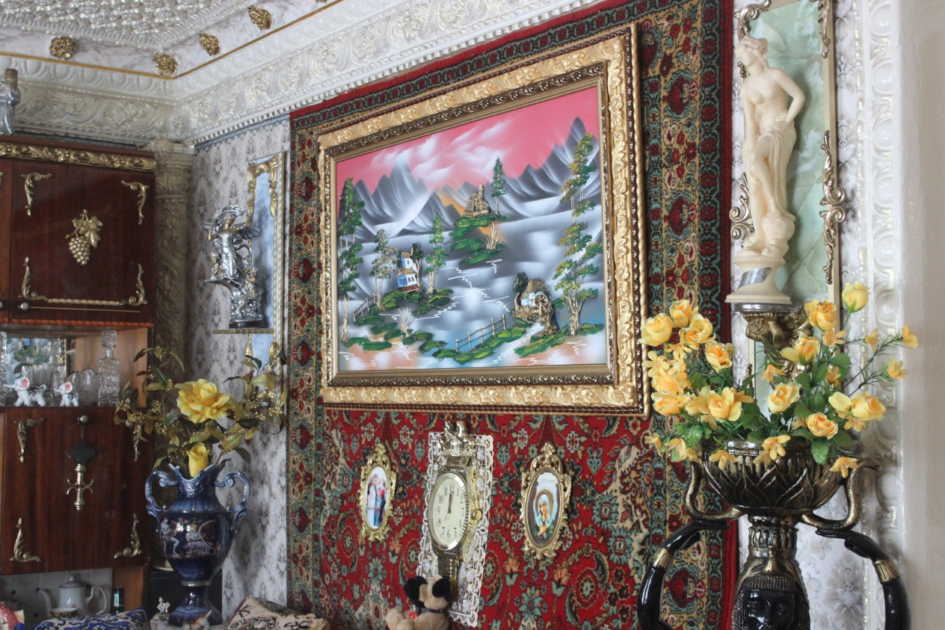
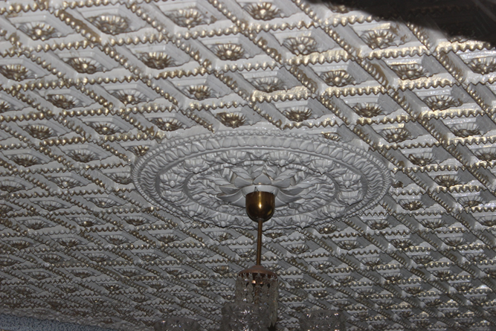

Slide 11
На виконання третього завдання:
Відповісти на запитання, як крізь призму історичної пам’яті можна говорити про український вимір Другої світової війни, ми можемо, спираючись на свідчення людей, на окремі факти й ситуації з їхнього життя.
Використання такого типу джерел дозволяє розглянути внутрішній світ людини, її емоційно – духовне життя, стосунки з близькими людьми в родині та поза нею, що в свою чергу дає можливість показати людину як активного учасника подій, навіть в умовах обмеження свободи.

Slide 12
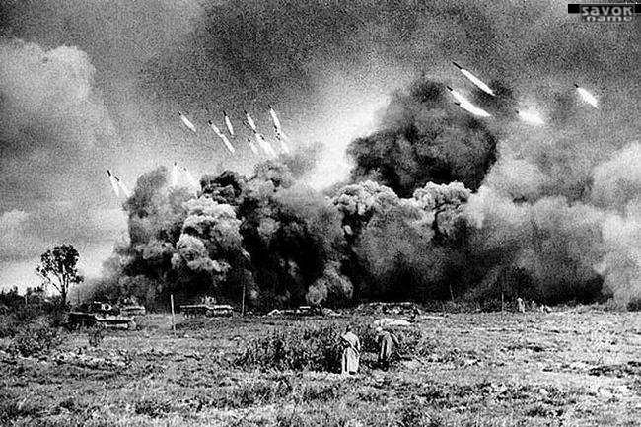
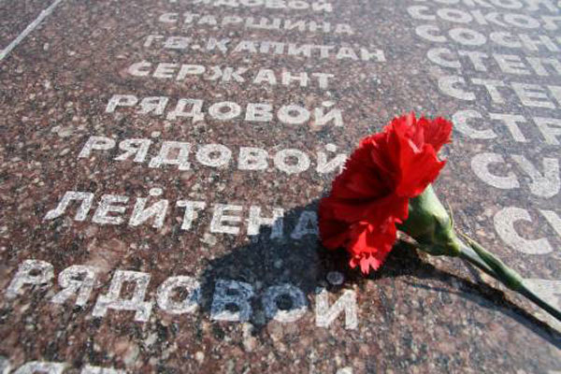
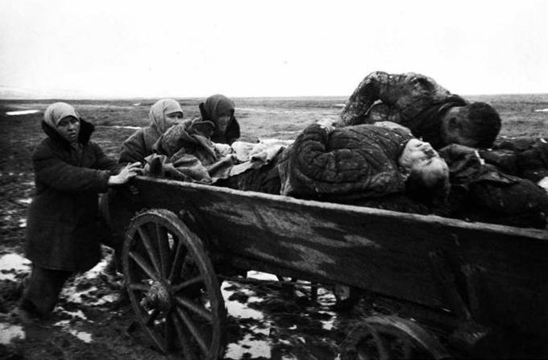
Висновки:
Події Другої світової та Великої Вітчизняної війн потрібно вивчати не тільки з історичних джерел, а й на прикладах життєвого шляху людей, що пережили події війни. Ці спогади є цінним джерелом вивчення історії, а також прикладом для наступних поколінь.

Slide 13
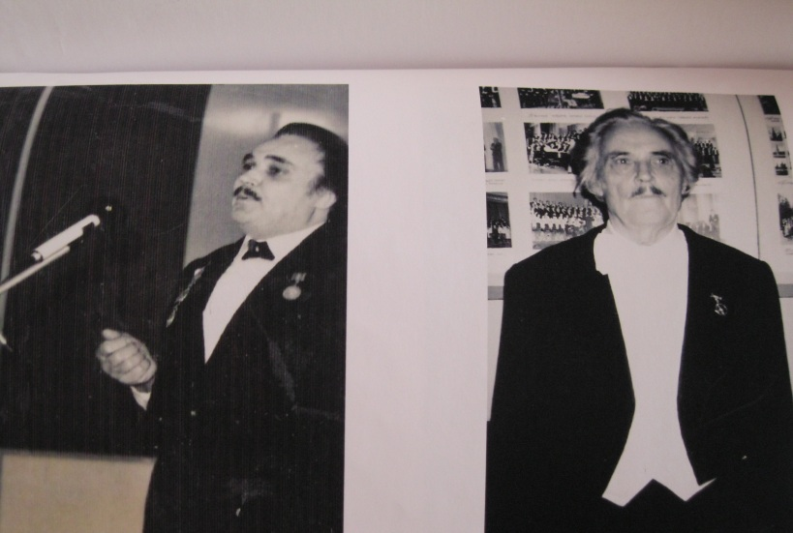
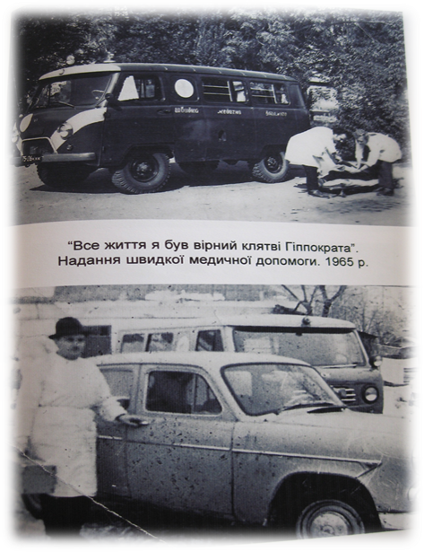
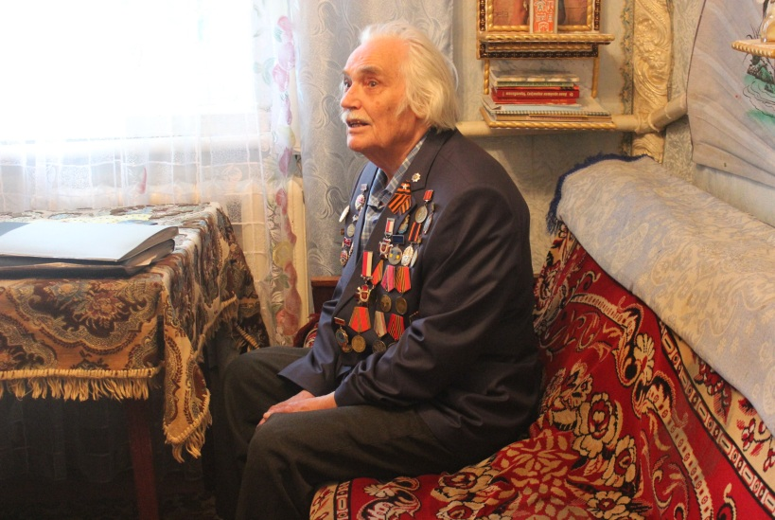
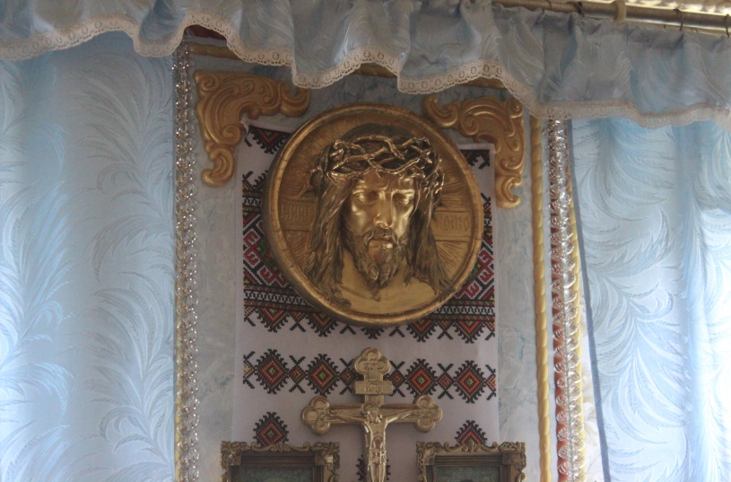
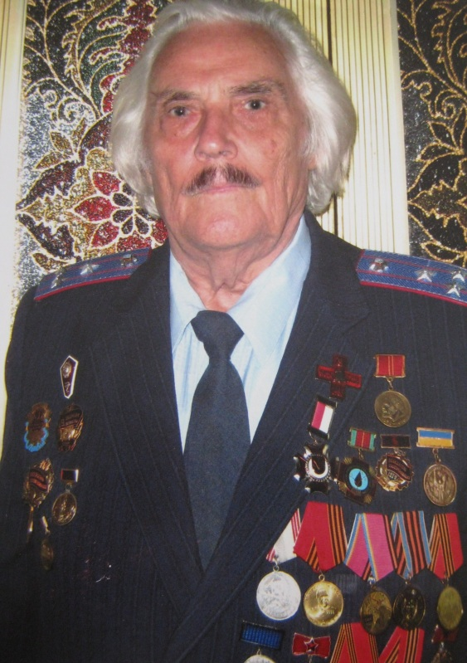
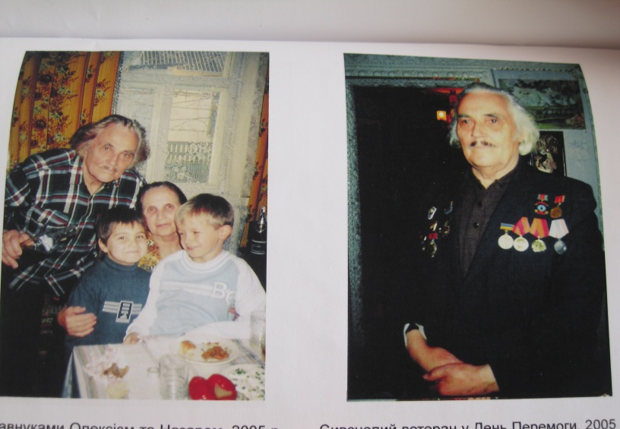
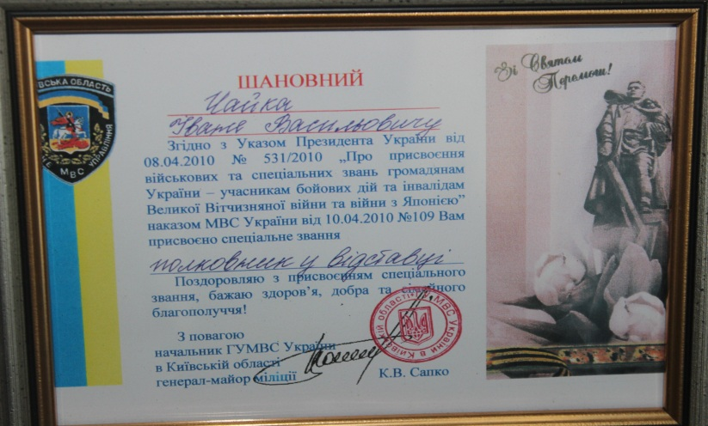
Дякуємо за увагу

